Slide 1

Kerygma

Slide 2
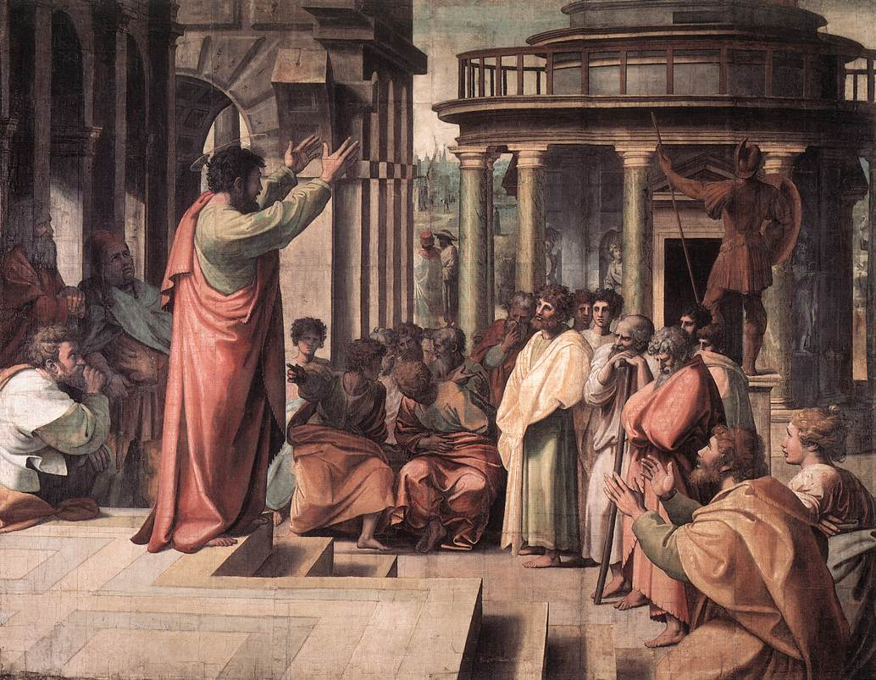
Kerygma
1. (ve st. Řecku a Římě) vyhlášení úředním hlasatelem
2. Řec. dosl. "ohlášení", hlásání jádra evangelijní zvěsti, tj. "smrti a vzkříšení Ježíše Krista", uskutečňovaného církví a jí předkládaného k víře.
-----------
První hlásání => věřit,
dál následuje katecheze=> rozvinout víru

Slide 3
Apoštolské kerygma
Předpoklady z židovství:
  Boží láska
  Hřích
Jejich zvěst
  Ježíš je slíbený Mesiáš (byl ukřižován, umřel a vstal z mrtvých)
  Přijetí Ježíše, křest na odpuštění hříchů

Slide 4
Příklad na Letnice Sk 2,
³⁶Ať tedy všechen Izrael s jistotou ví, že toho Ježíše, kterého vy jste ukřižovali, učinil Bůh Pánem a Mesiášem.“
Když to slyšeli, byli zasaženi v srdci a řekli Petrovi i ostatním apoštolům: „Co máme dělat, bratří?“ Petr jim odpověděl: „Obraťte se a každý z vás ať přijme křest ve jménu Ježíše Krista na odpuštěn í svých hříchů, a dostanete dar Ducha svatého. Neboť to zaslíbení platí vám a vašim dětem i všem daleko široko, které si povolá Pán, náš Bůh.“ A ještě mnoha jinými slovy je Petr zapřísahal a napomínal: „Zachraňte se z tohoto zvráceného pokolení!“

Slide 5
Od kérygmatu k vyznání víry
Odpověď na otázku: „Čemu věříš“?
Vyznání víry bylo vždy ústředním a základním výrazem katolické víry. Je to srdce katolické tradice
  a) Bylo užíváno po století k bojům proti herezím.
  b) Recituje se při mši.
  c) Je výrazem ústředních zjevených pravd víry, základem "hierarchie pravd" (General Catechetical Dictionary 1971)

Slide 6
Láska Boží
1. OTEC
Nejlepší část věčného života je to , že žijeme s Bohem, který je naším Otcem.
Iz 64,7 "Ale nyní Hospodine, ty jsi náš otec. My jsme hlína, tys náš Tvůrce, a my všichni jsme dílo Tvých rukou."
2. LÁSKA
Protože je Bůh náš Otec, ukazuje nám, že nás miluje.
1 Jn 4,8.10 "Bůh je láska. V tom je láska: ne že my jsme si zamilovali Boha, ale že On si zamiloval nás."

Slide 7
Bůh Otec
Láska (αω všeho)
  + první => důvod naší existence
  + všemohoucnost => naše existence
  + vševědoucnost => „znalost jménem“
  => přiměřená nám
  + prozřetelnost => rozvoj, štěstí a spása
Povolání – plán našeho Stvořitele ohledně nás.

Slide 8
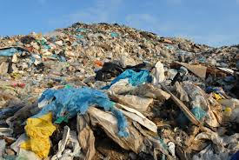
Hřích
Situace v světě:
-zlo
    Války
    Křivdy
    Nespravedlnosti
    Podrazy
    Lež a podvod
    Manipulace s lidmi

Slide 9
pomoc
Změnit svět sami
změnit struktury ? (<- víra v možnosti změny, pokroku)
vychovat lepší lidi (<- víra v lidství)
najít viníka a odstranit ho (<- ukazovat na jiné)

Slide 10
Ale ?
1 Jan 5, 9 Víme, že jsme z Boha, kdežto celý svět je pod mocí Zlého.
Ef 6, 12 Nevedeme svůj boj proti lidským nepřátelům, ale proti mocnostem, silám a všemu, co ovládá tento věk tmy, proti nadzemským duchům zla.
Řím 3, 9 Co tedy? Máme my židé nějakou přednost? Vůbec ne! Vždyť jsme už dříve ukázali, že všichni, židé i pohané, jsou pod mocí hříchu,

Slide 11
Síla zla
ďábel Jan 8, 44 Váš otec je ďábel a vy chcete dělat, co on žádá. On byl vrah od počátku a nestál v pravdě, poněvadž v něm pravda není. Když mluví, nemůže jinak než lhát, protože je lhář a otec lži.
pokušení (anti- evangelium) Gen 3, 5 b budete jako Bůh znát dobré i zlé.
-> bezmoc Řím 1, 13 Rád bych, abyste věděli, bratří, že jsem už často zamýšlel přijít k vám, abych i mezi vámi sklidil nějaké ovoce, tak jako mezi jinými národy; ale až dosud mi v tom bylo vždy zabráněno.

Slide 12
Definice hříchu Katechismus katolické církve §1849
Hřích je provinění proti rozumu, pravdě a správnému svědomí; je to přestupek proti pravé lásce k Bohu a bližnímu způsobený zvráceným lpěním na určitých věcech.
Hřích zraňuje lidskou přirozenost a vážně narušuje lidskou solidaritu. Byl definován jako „slovo, skutek nebo touha proti věčnému zákonu“.

Slide 13
Hřích se dotýká každého člověka Jk 1, 14-15
„Každý, kdo je v pokušení, je sváděn a váben svou vlastní žádostivostí. Žádostivost pak počne a porodí hřích, a dokonaný hřích plodí smrt.“
Nemůžeme se vyhnout hříchu – je něčím, co se rodí v našem nitru.

Slide 14
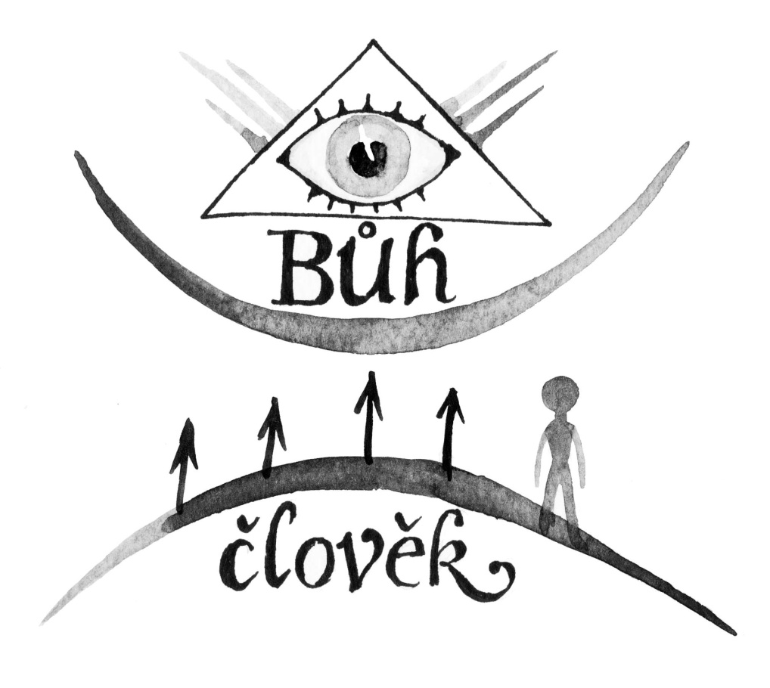
Člověk se snaží dosáhnout na Boha - neúspěšně
Náboženství
Filosofie
Dobré skutky

Slide 15
Hřích přináší pravé otroctví
„Každý, kdo hřeší, je otrokem hříchu.“
Jan 8, 34b
Jsme spoutáni provazem hříchu, který nám přes naše snahy neumožní dostat se na břeh spásy.
Pomoc? - -> od jinud

Slide 16
Bůh se rozhodl pomoci lidem
Dějiny spásy a jejich vrchol Ježíš Kristus
smysl celého Ježíšova života bylo odstranit náš hřích
-> zrušit přehradu mezi námi a Bohem
-> vysvobodit nás z otroctví
-> přivést k životu
Seslání Ducha sv.
-> usvědčil svět z hříchu
-> obnovil spravedlnost

